Slide 1




KHTN 8
SINH SẢN Ở NGƯỜI
GIẢI MÃ Ô CHỮ
Chọn 1 ô chữ, tham gia trả lời câu hỏi để điền vào ô chữ, hoàn tất 8 câu hỏi để tìm ra từ khóa của ô chữ.
Câu trả lời đúng +1đ
Từ khóa đúng +3đ

Slide 2




Giải mã ô chữ
a
m
d
a
o
a
m
h
o
t
u
c
u
n
g
t
r
u
n
g
t
h
u
t
i
n
h
t
i
n
h
d
u
c
a
i
d
s
t
i
n
h
d
i
c
h

Slide 3












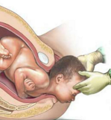
Câu số 1
Đường ra của trẻ sơ sinh gọi là gì?
Đây là gì?
â
m
đ
ạ
o

Slide 4
Câu số 2
Bộ phận bảo vệ cơ quan sinh dục nữ gọi là gì?
Đây là gì?
â
m
h
ộ

Slide 5
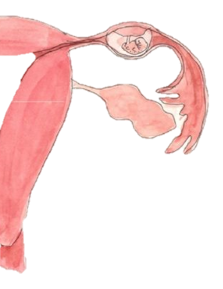
Câu số 3
Nơi để tiếp nhận trứng hoặc hợp tử và nuôi dưỡng phôi thai gọi là gì?
Đây là gì?
t
ử
c
u
n
g

Slide 6
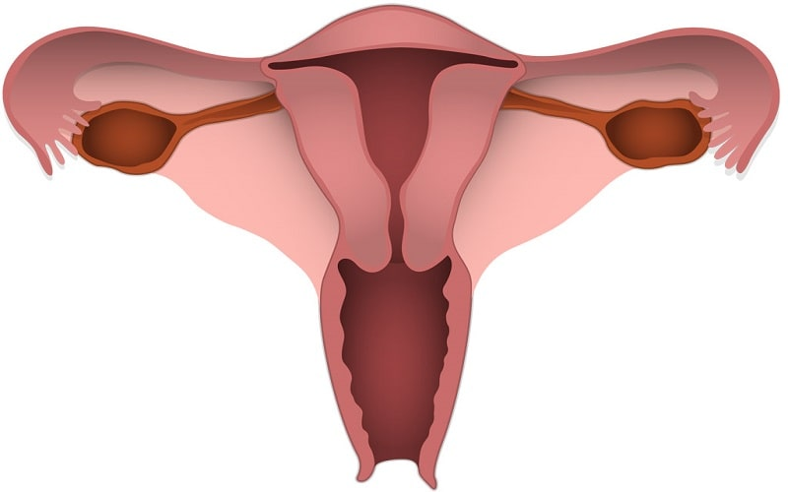
Câu số 4
Hệ sinh dục nữ có khả năng sản xuất ra___
Đây là gì?
t
r
ứ
n
g

Slide 7
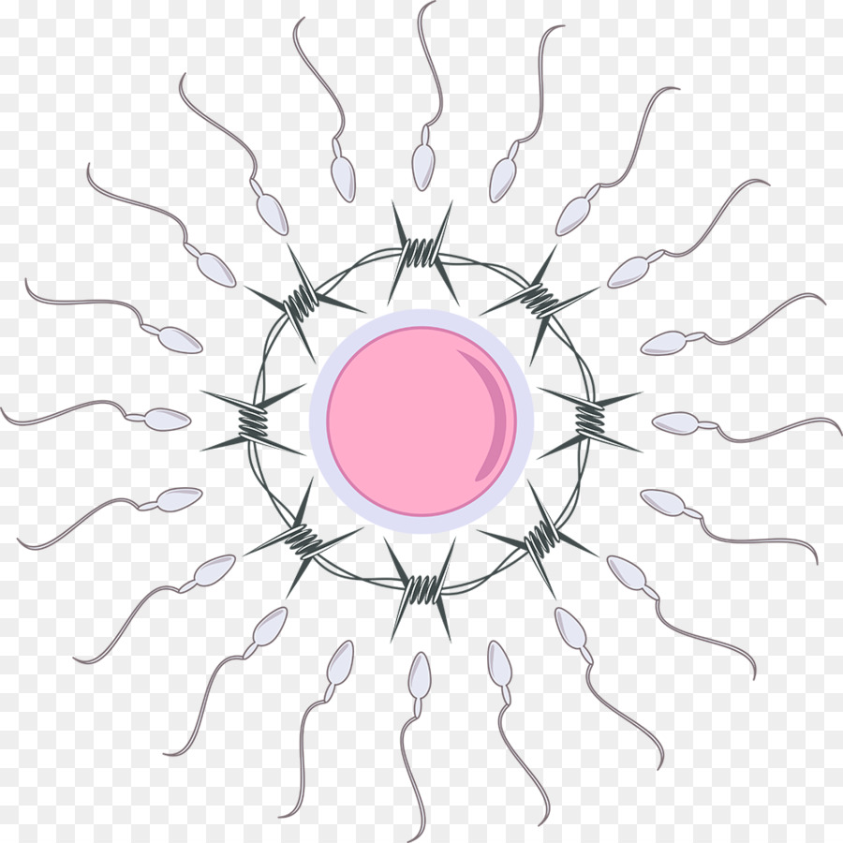
Câu số 5
Khi tinh trùng gặp trứng ở thời điểm thích hợp sẽ xảy ra hiện tượng gì?
Đây là gì?
t
h
ụ
t
i
n
h

Slide 8
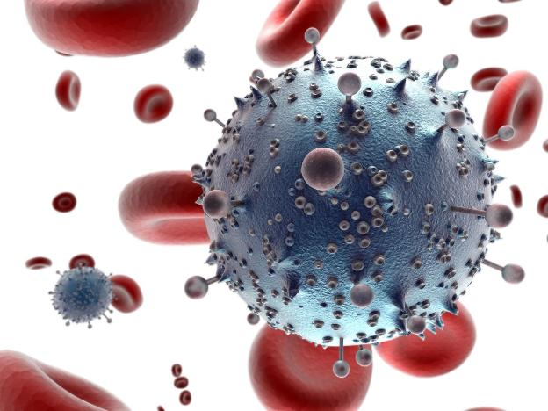
Câu số 6
HIV/AIDS lây qua đường cơ bản nào?
Đây là gì?
t
ì
n
h
d
ụ
c

Slide 9
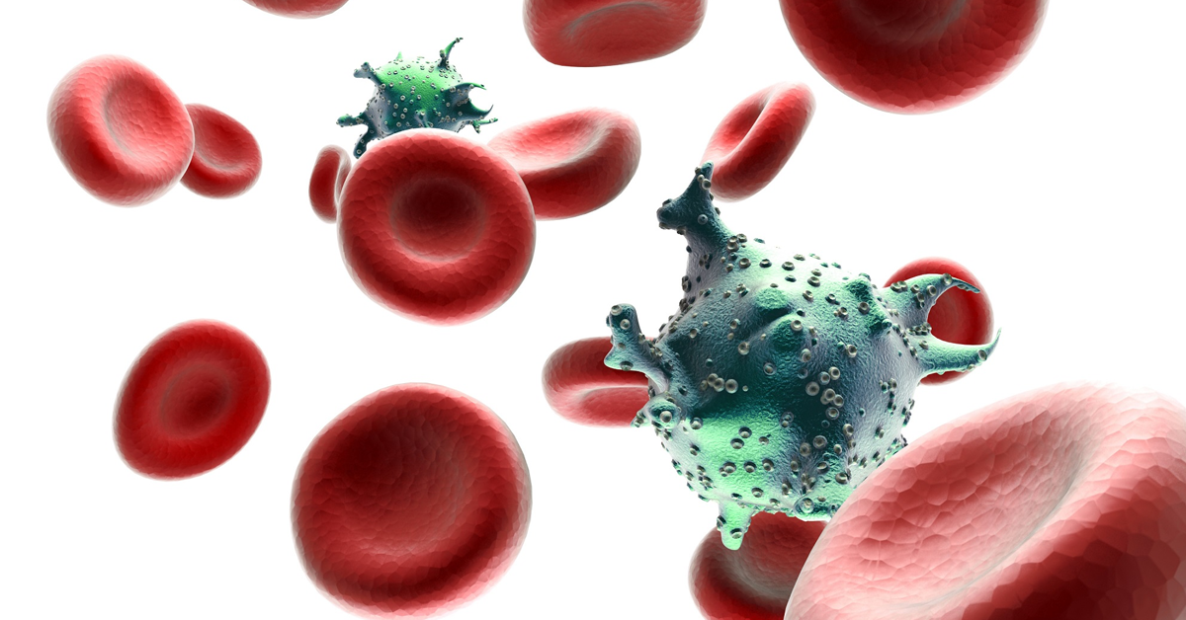
Câu số 7
Bệnh mạn tính do HIV gây ra.
Đây là gì?
A
I
D
S

Slide 10
Câu số 8
Chất dịch được tiết ra từ dương vật ở nam giới gọi là gì?
Đây là gì?
t
i
n
h
d
ị
c
h

Slide 11











Bài 41
MÔI TRƯỜNG
VÀ CÁC NHÂN TỐ SINH THÁI

Slide 12


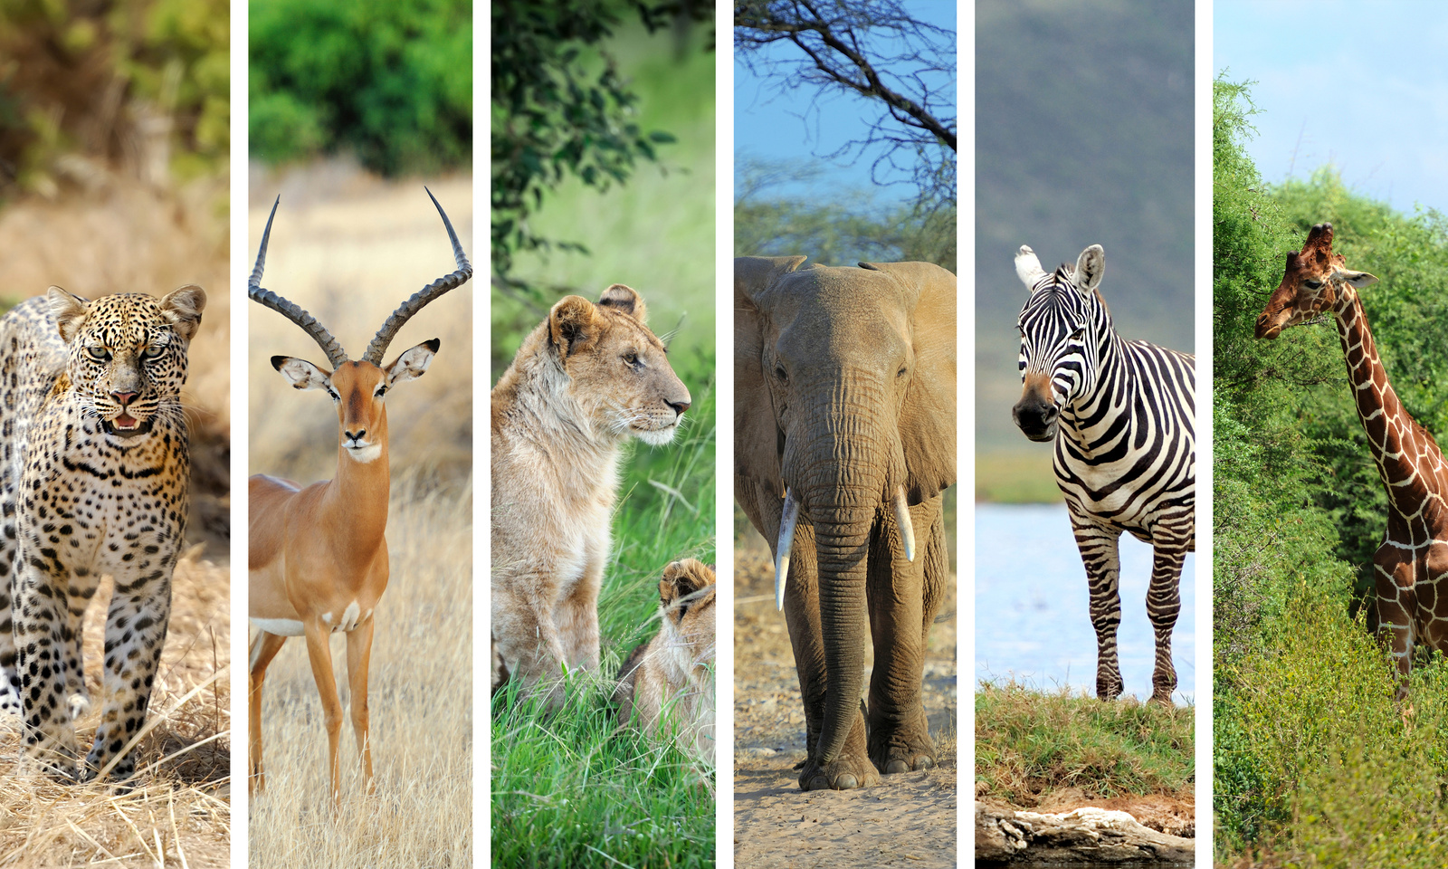
Lấy ví dụ một sinh vật và cho biết những yếu tố ảnh hưởng đến sự tồn tại, phát triển của sinh vật đó
Các yếu tố ảnh hưởng đến sự tồn tại, phát triển của cây lúa như: nước, ánh sáng, nhiệt độ, độ ẩm, cỏ dại, các loài động vật, con người,…

Slide 13

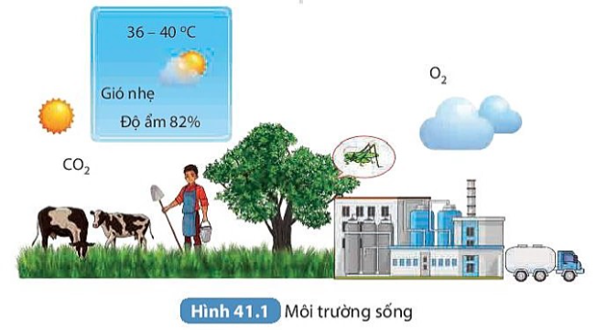
I. MÔI TRƯỜNG SỐNG CỦA SINH VẬT
Quan sát hình 41.1, em hãy kể tên các nhân tố trong môi trường sống của cây xanh

Slide 14
I. MÔI TRƯỜNG SỐNG CỦA SINH VẬT
Các nhân tố trong môi trường sống của một cây xanh: côn trùng, ánh sáng, độ ẩm, nhiệt độ, gió, mây, khí O₂, khí CO₂, con người, con bò, nhà máy, ô tô.

Slide 15
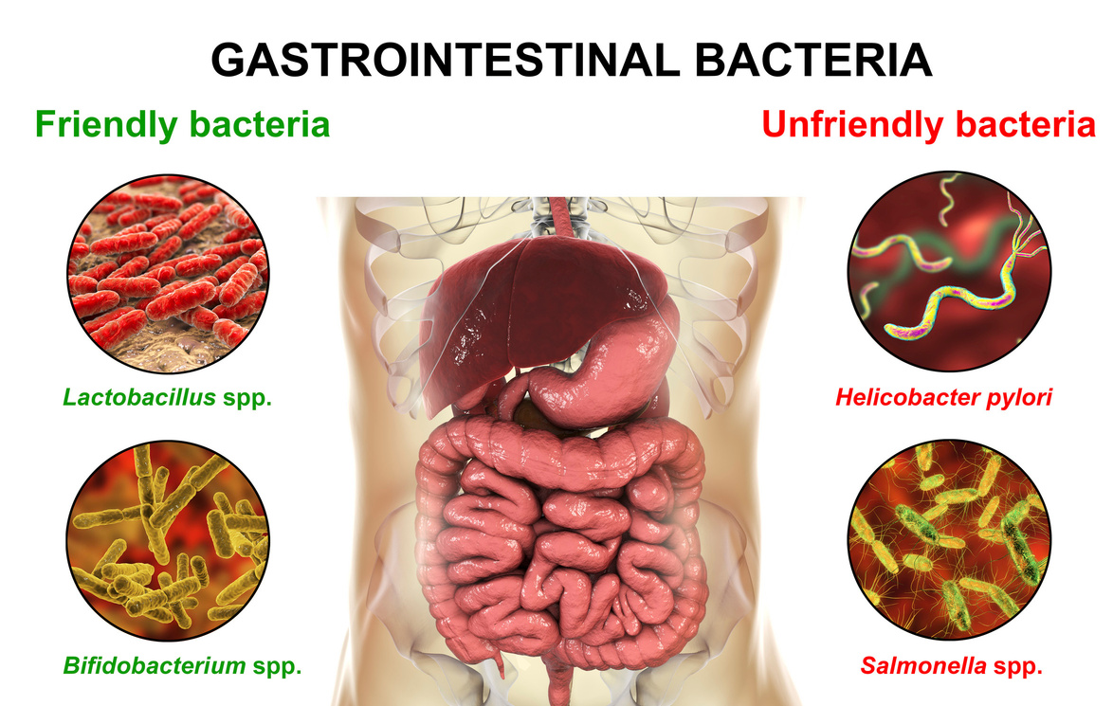
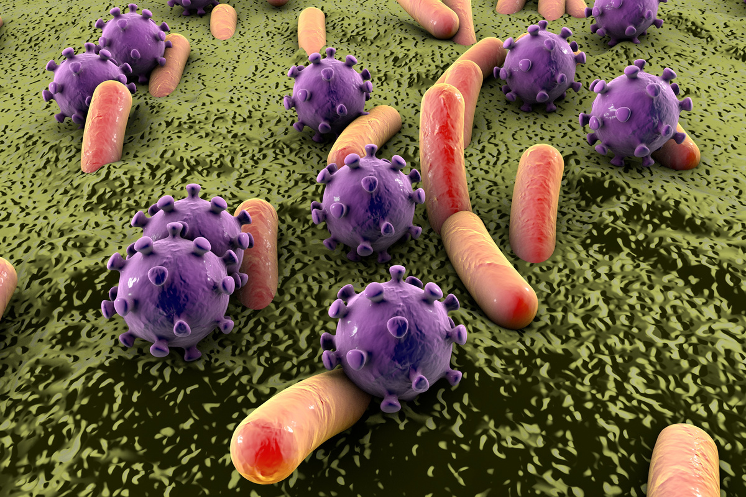
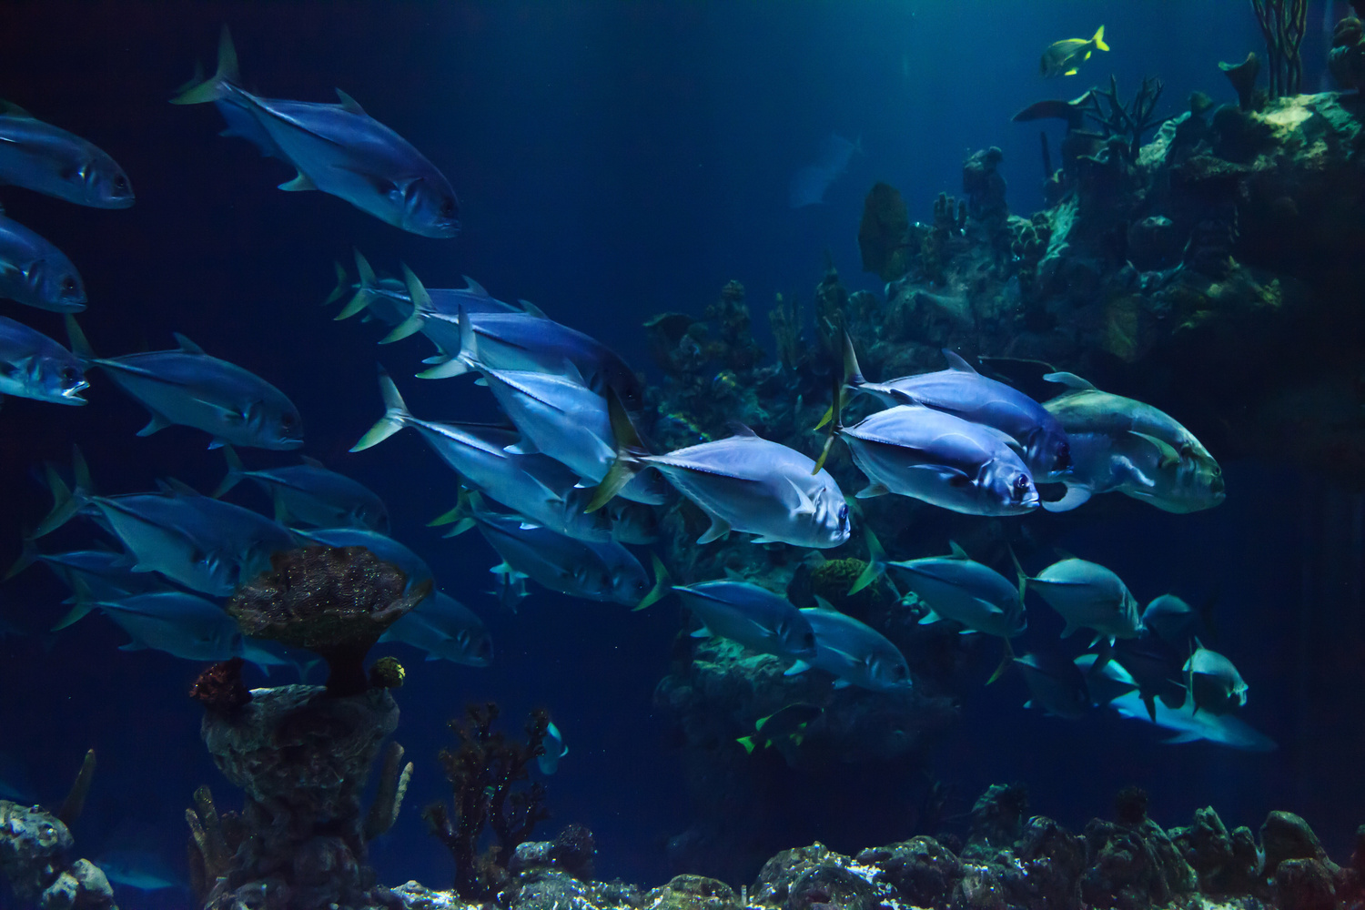
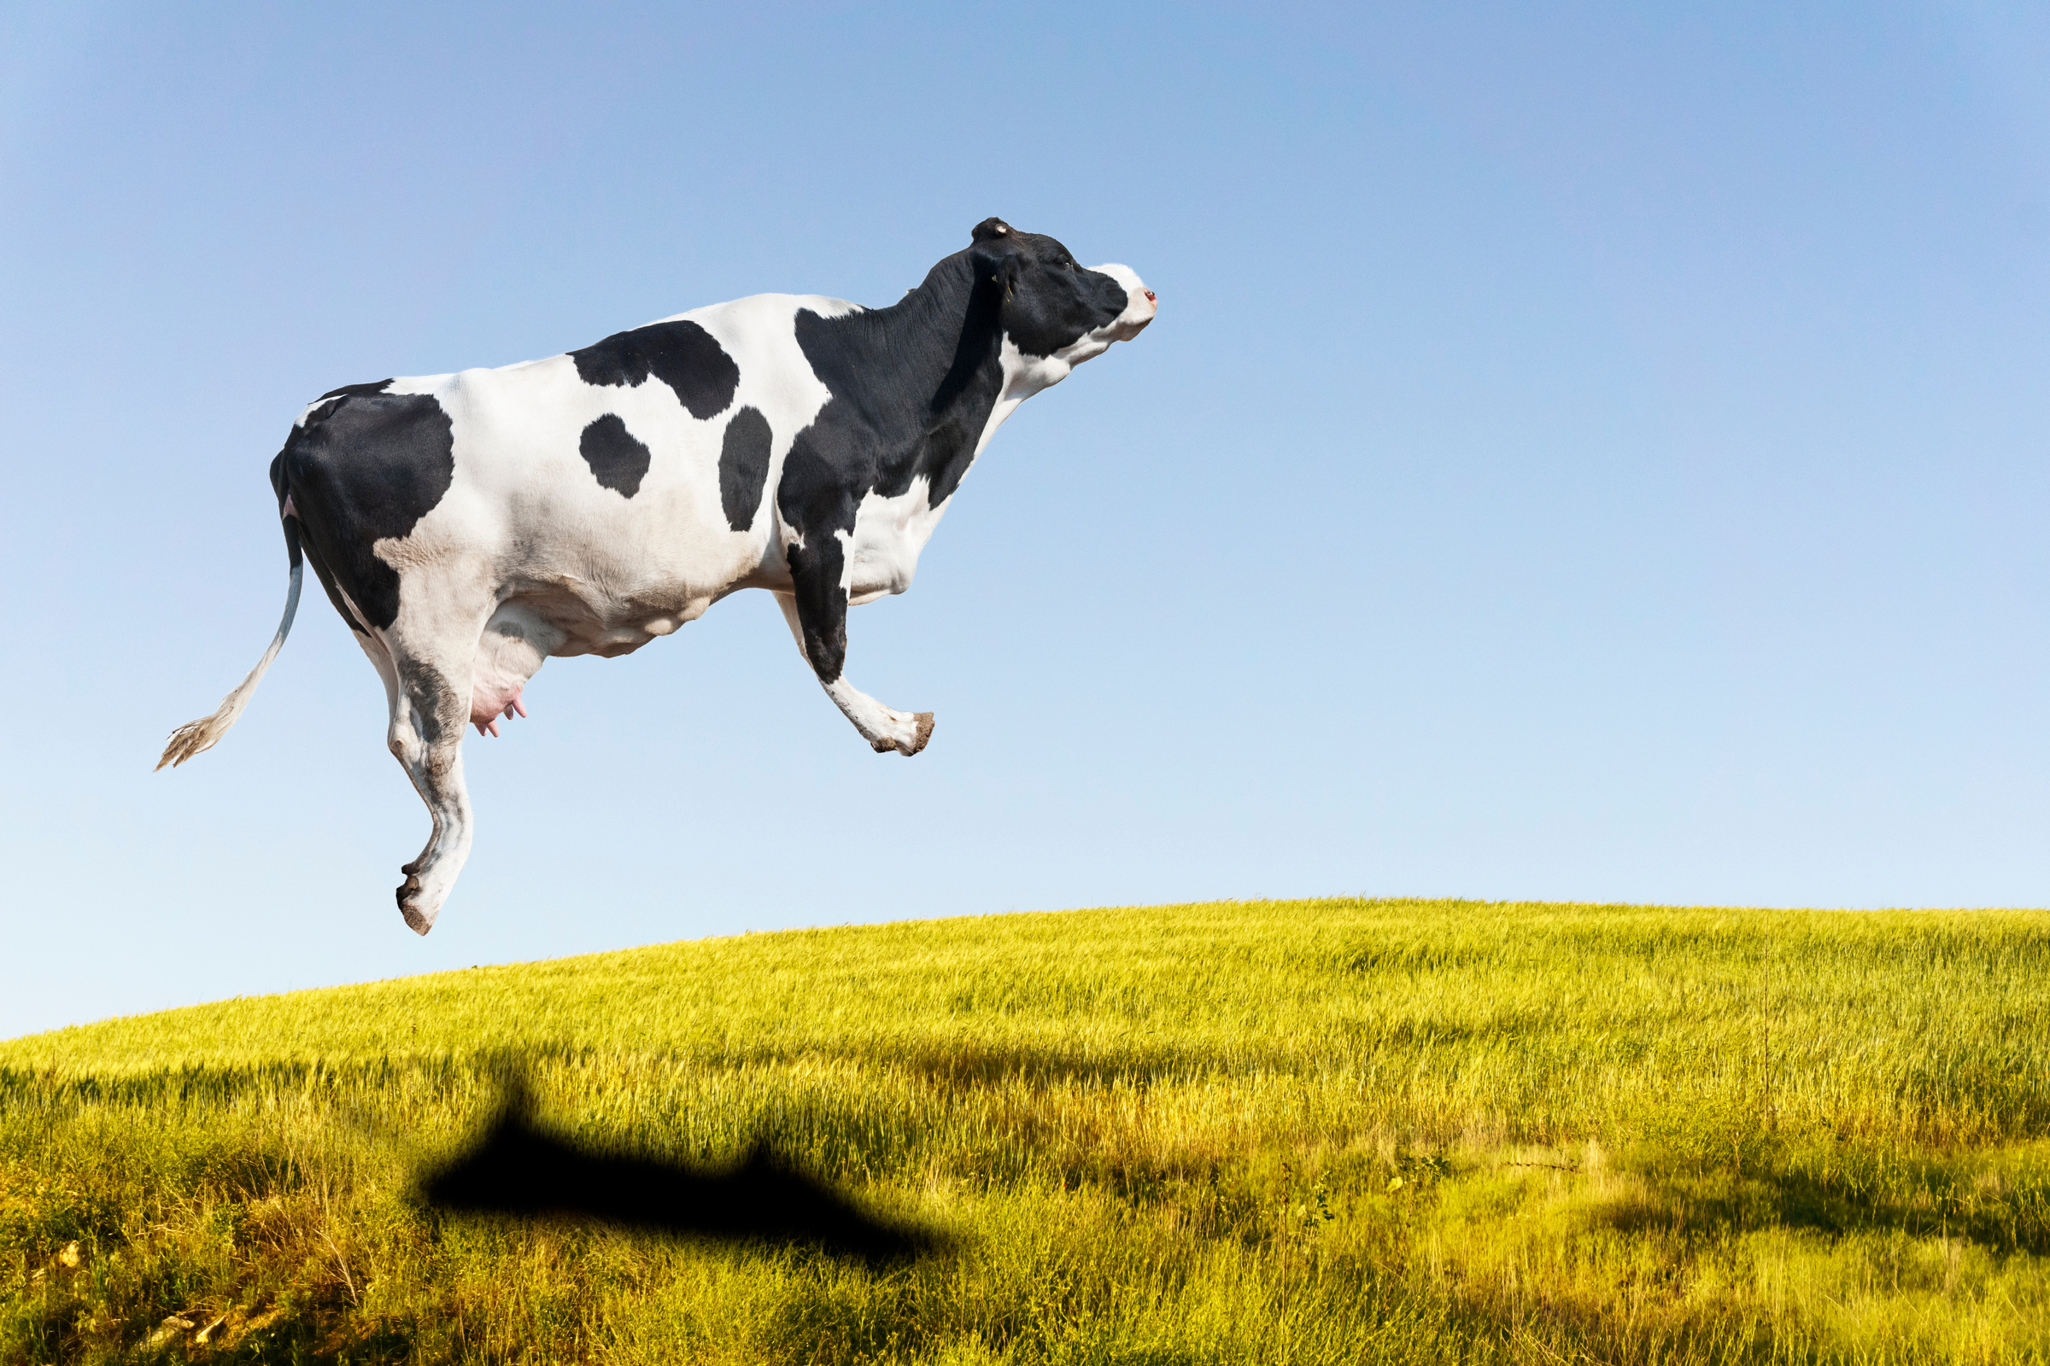
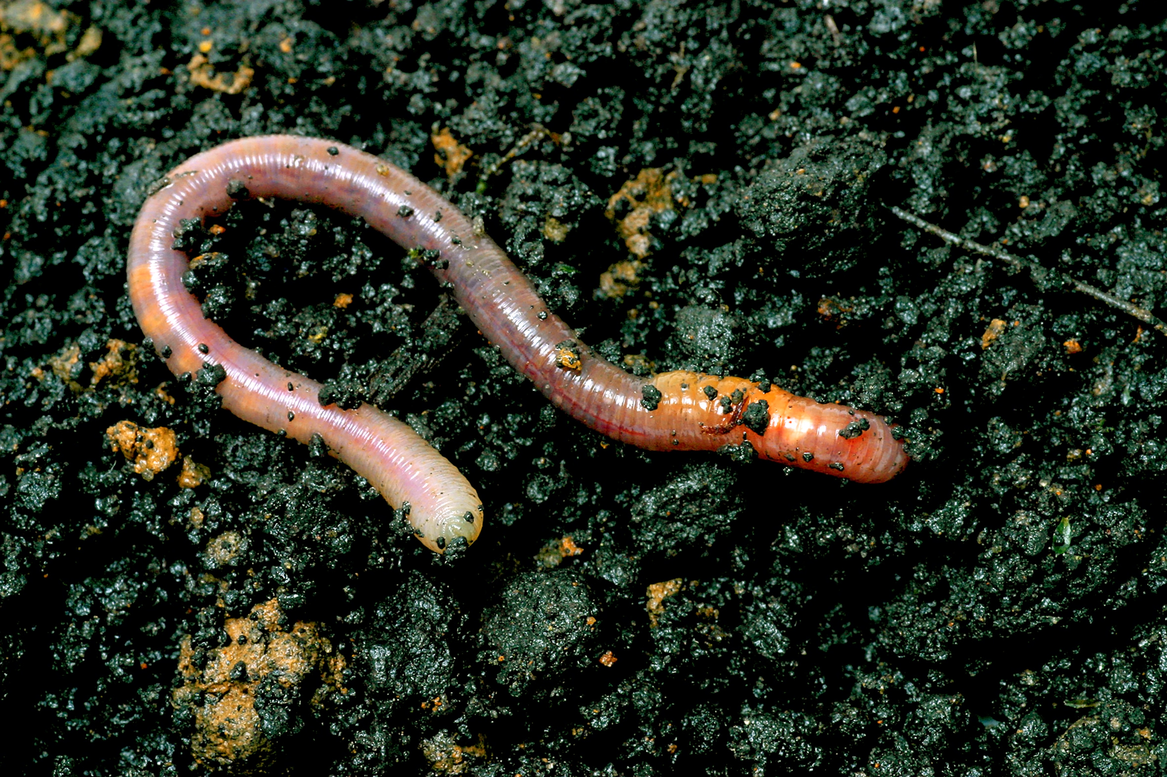
I. MÔI TRƯỜNG SỐNG CỦA SINH VẬT
Em hãy xác định các loại môi trường sống qua các hình sau
Môi trường sinh vật
Môi trường
trên cạn
Môi trường
trong đất
Môi trường dưới nước

Slide 16

I. MÔI TRƯỜNG SỐNG CỦA SINH VẬT
Có bốn loại môi trường sống chủ yếu:
Môi trường trên cạn
Môi trường dưới nước
Môi trường trong đất
Môi trường sinh vật
Cơ thể sinh vật cũng được coi là môi trường sống của các sinh vật khác như sinh vật kí sinh, cộng sinh,...
Ví dụ: Thân cây là môi trường sống của sâu đục thân cây, Cơ thể người có thể là môi trường sống của nhiều loài động vật kí sinh như: giun, sán, chấy, rận,...

Slide 17





II. NHÂN TỐ SINH THÁI
Các nhân tố của môi trường có tác động tới sinh vật được gọi là nhân tố sinh thái của sinh vật đó, chúng được chia thành hai nhóm:
Nhóm nhân tố sinh thái vô sinh là những nhân tố vật lí, hoá học của môi trường như: ánh sáng, nhiệt độ, độ ẩm, không khí,... Các nhân tố này tác động đến đặc điểm hình thái (màu sắc, hình dạng,...), chức năng sinh lí (quang hợp, hô hấp, sinh sản,...) và tập tính của sinh vật. Sinh vật mang nhiều đặc điểm thích nghi với các điều kiện sinh thái khác nhau của môi trường sống

Slide 18


II. NHÂN TỐ SINH THÁI
Các nhân tố của môi trường có tác động tới sinh vật được gọi là nhân tố sinh thái của sinh vật đó, chúng được chia thành hai nhóm:
Ví dụ:
  Thực vật sống ở những nơi có ánh sáng mạnh, lá cây thường có phiến lá nhỏ, cứng, màu xanh nhạt, lá mọc xiên;
  Thực vật sống ở những nơi có ánh sáng yếu (ví dụ dưới tán cây), lá cây thường có phiến lá rộng, mỏng, màu xanh đậm, lá nằm ngang,...

Slide 19
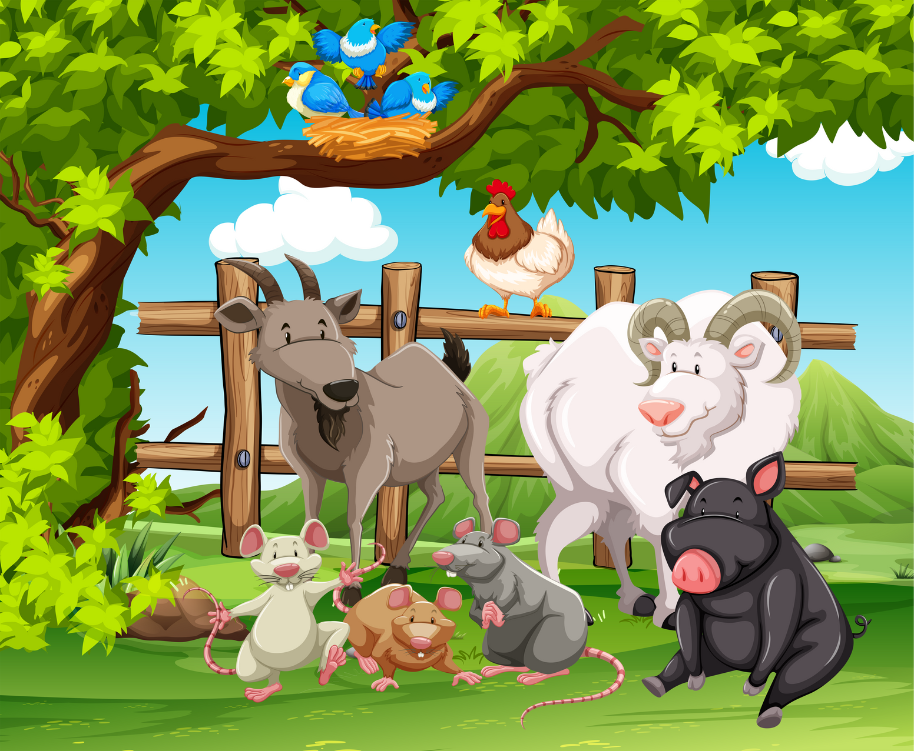

II. NHÂN TỐ SINH THÁI
Các nhân tố của môi trường có tác động tới sinh vật được gọi là nhân tố sinh thái của sinh vật đó, chúng được chia thành hai nhóm:
Nhóm nhân tố sinh thái hữu sinh là các nhân tố sống tác động đến sinh vật.
Các tác động này tạo nên mối quan hệ giữa các sinh vật trong môi trường, đó có thể là quan hệ hỗ trợ, cạnh tranh hoặc đối địch

Slide 20
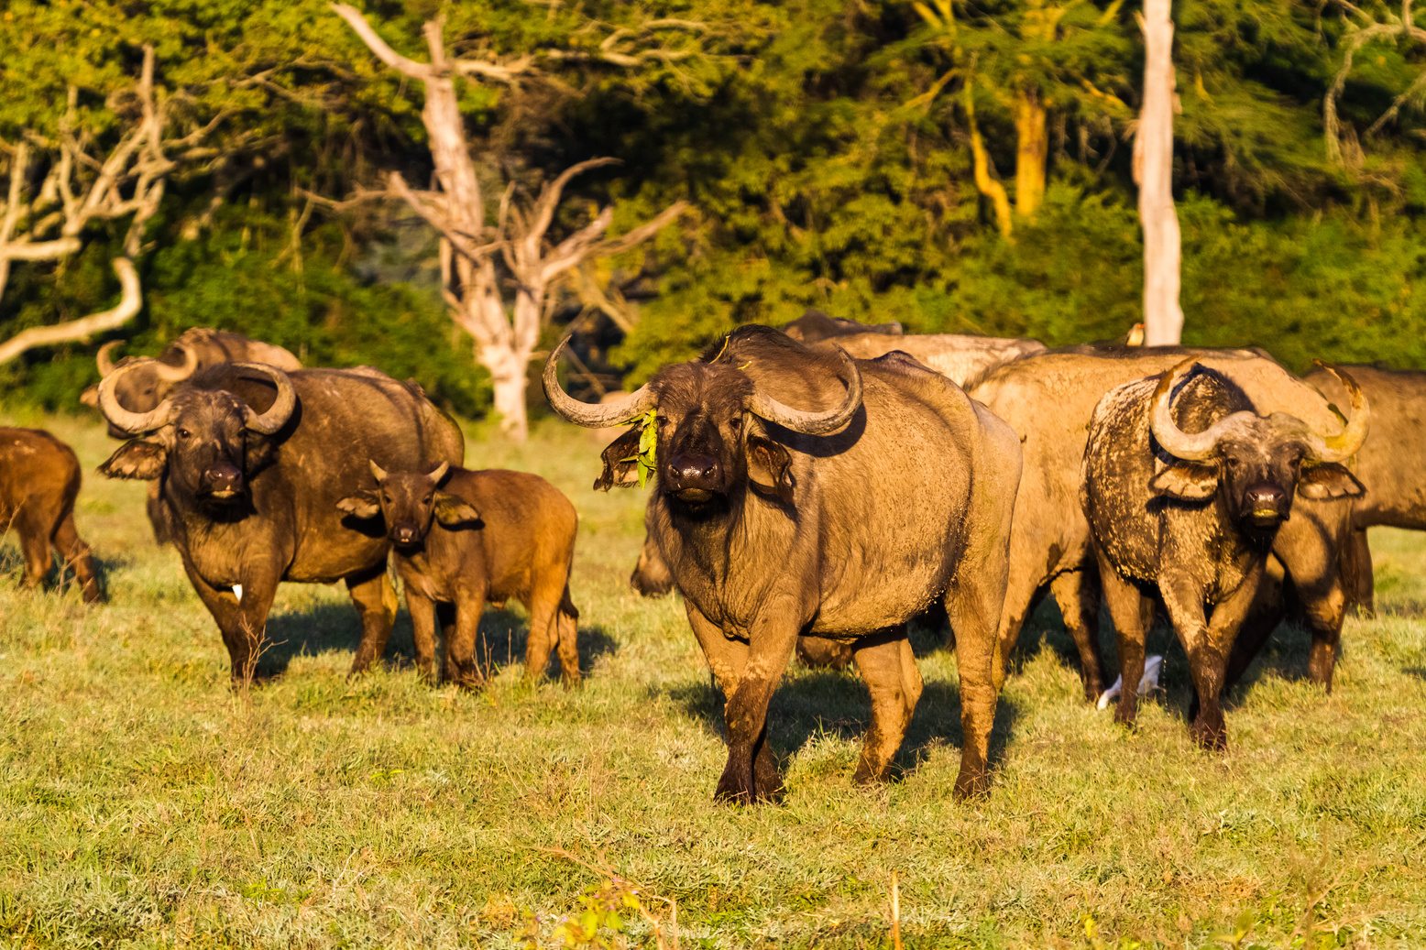
II. NHÂN TỐ SINH THÁI
Các nhân tố của môi trường có tác động tới sinh vật được gọi là nhân tố sinh thái của sinh vật đó, chúng được chia thành hai nhóm:
Ví dụ:
  Các con trâu sống thành đàn có thể hỗ trợ lẫn nhau, bảo vệ các con già yếu và các con non khỏi bị kẻ thù tấn công;
  Cùng sống trên một cánh đồng lúa, cỏ dại cạnh tranh chất dinh dưỡng với lúa nên khi cỏ dại phát triển thì năng suất lúa giảm,...

Slide 21
II. NHÂN TỐ SINH THÁI
Phân loại các nhân tố trong môi trường của cây xanh ở hình 41.1 vào nhóm nhân tố vô sinh và nhân tố hữu sinh.
Đáp án

Slide 22
II. NHÂN TỐ SINH THÁI
Nhóm nhân tố sinh thái vô sinh | Nhóm nhân tố sinh thái hữu sinh
Ánh sáng, độ ẩm, nhiệt độ, gió, mây, khí O₂, khí CO₂ | Côn trùng, con người, con bò, nhà máy, ô tô

Slide 23

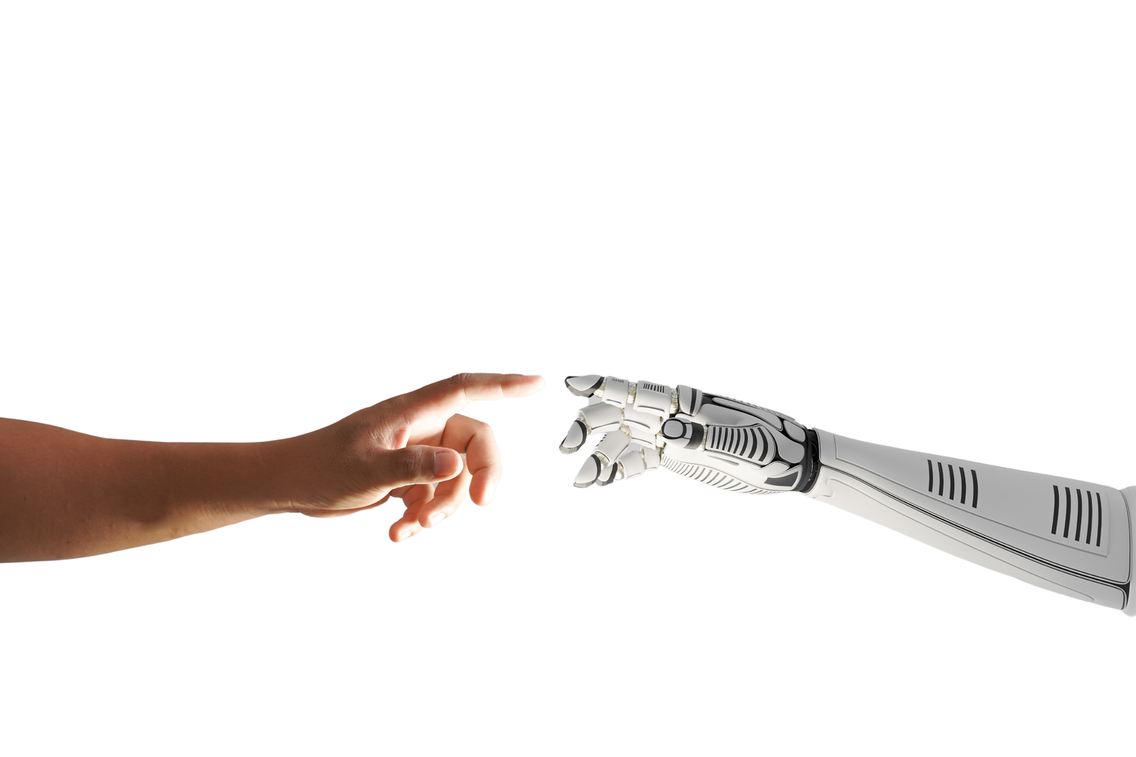
II. NHÂN TỐ SINH THÁI
Tại sao trong nhóm nhân tố hữu cơ thì con người đã yếu tố ảnh hưởng lớn nhất tới đời sống nhiều loài sinh vật?
Con người có khả năng tác động và ảnh hưởng đến hầu hết đời sống của các sinh vật trong môi trường. Con người có thể làm thay đổi môi trường sống, điều kiện sống cũng như sự tăng trưởng của các sinh vật khác.

Slide 24

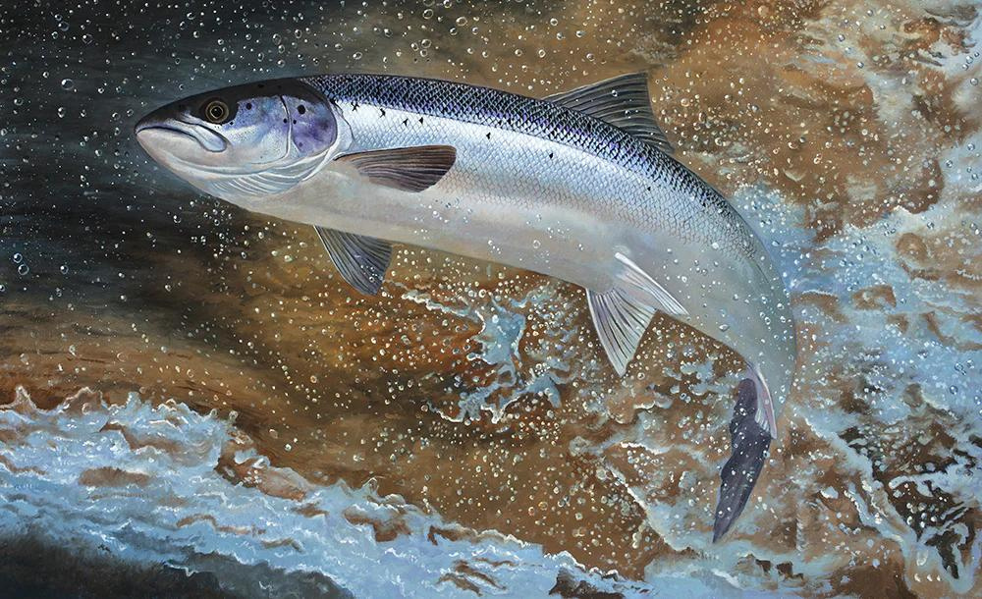
III. GIỚI HẠN SINH THÁI
Giới hạn chịu đựng của sinh vật đối với một nhân tố sinh thái nhất định gọi là giới hạn sinh thái.
Trong giới hạn sinh thái có khoảng thuận lợi và điểm cực thuận cho sự sinh trưởng và phát triển của sinh vật. Ngoài giới hạn sinh thái, sinh vật sẽ không tồn tại được
Giới hạn chịu đựng về nhiệt độ của cá rô phi ở Việt Nam là từ 5,6°C đến 42°C còn ở loài xương rồng sa mạc là từ 0°C đến 56°C

Slide 25

III. GIỚI HẠN SINH THÁI
Giới hạn chịu đựng của sinh vật đối với một nhân tố sinh thái nhất định gọi là giới hạn sinh thái.
Trong giới hạn sinh thái có khoảng thuận lợi và điểm cực thuận cho sự sinh trưởng và phát triển của sinh vật. Ngoài giới hạn sinh thái, sinh vật sẽ không tồn tại được
Giới hạn chịu đựng về nhiệt độ của cá rô phi ở Việt Nam là từ 5,6°C đến 42°C còn ở loài xương rồng sa mạc là từ 0°C đến 56°C

Slide 26
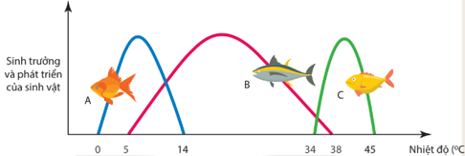
III. GIỚI HẠN SINH THÁI
Ở một địa phương, người ta có ý định nhập nội ba loài cá (A, B, C) về nuôi. Nhiệt độ trung bình trong năm tại đây dao động từ 15°C đến 30°C. Dựa vào thông tin về giới hạn sinh thái nhân tố nhiệt độ của mỗi loài cá (Hình 41.4), hãy cho biết nên nhập loại cá nào để nuôi tại đây và giải thích.
Đáp án

Slide 27
III. GIỚI HẠN SINH THÁI
- Dựa vào giới hạn sinh thái về nhiệt độ của 3 loài cá (A, B, C) và nhiệt độ trung bình năm của môi trường (15 ºC đến 30 ºC) → Nên nhập loài cá B để về nuôi.
- Giải thích:
+ Loài cá B có giới hạn sinh thái về nhiệt độ từ 5 – 38 ºC, khoảng thuận lợi là 15 – 30 ºC, phù hợp với điều kiện nhiệt độ trung bình trong năm ở địa phương, do đó, loài cá B sẽ sinh trưởng và phát triển tốt khi được nuôi.
+ Trong khi đó, loài cá A có giới hạn sinh thái là 0 – 14 ºC, loài cá C là 34 – 45 ºC đều nằm ngoài ngưỡng nhiệt độ trung bình của địa phương, do đó, loài cá A và loài cá C sẽ không thể sinh trưởng và phát triển tốt khi được nuôi.

Slide 28
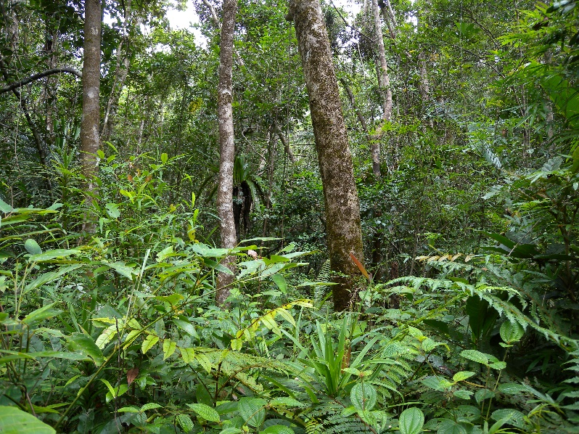
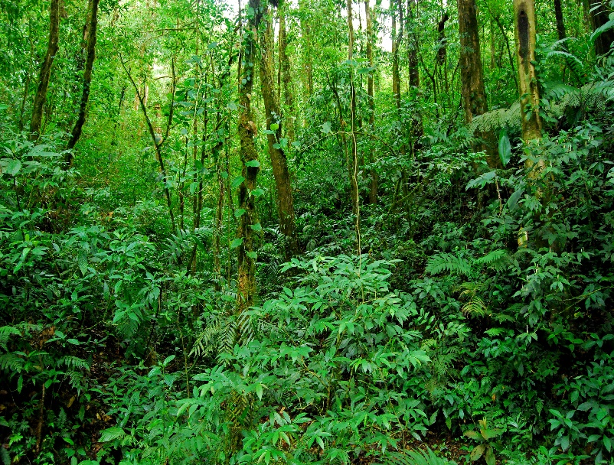
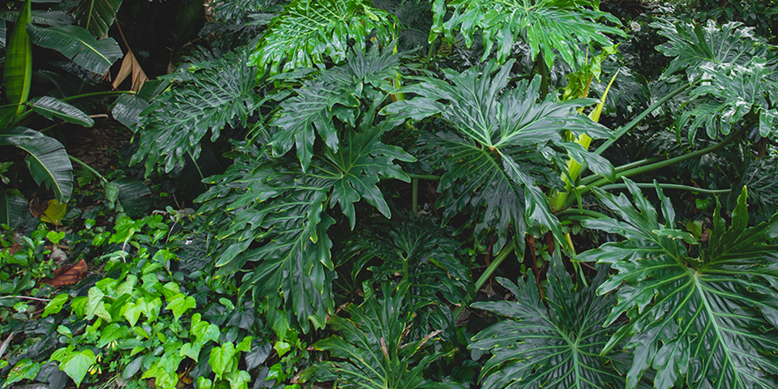
III. GIỚI HẠN SINH THÁI
Tại sao một số loài cây nếu được trồng dưới tán rừng thì cho năng suất cao hơn khi trồng ở nơi trống trải?
Một số loài cây nếu được trồng dưới tán rừng thì cho năng suất cao hơn khi trồng ở nơi trống trải vì những cây trống này là những loài ưa bóng (nhu cầu ánh sáng thấp)

Slide 29

III. GIỚI HẠN SINH THÁI
II. MỘT SỐ BỆNH VỀ TUYẾN NỘI TIẾT
Tìm hiểu thêm
Phần lớn các nhân tố sinh thái (nhiệt độ, ánh sáng, chất dinh dưỡng,…) chỉ có tác động trực tiếp trong một đời cá thể. Tuy nhiên, có những nhân tố có thể có tác động kéo dài qua nhiều thế hệ. Ví dụ: Các loại vũ khí hạt nhân, chất độc màu da cam,… có thể khiến nhiều thế hệ con người, sinh vật bị dị dạng, dị tật bẩm sinh.

Slide 30

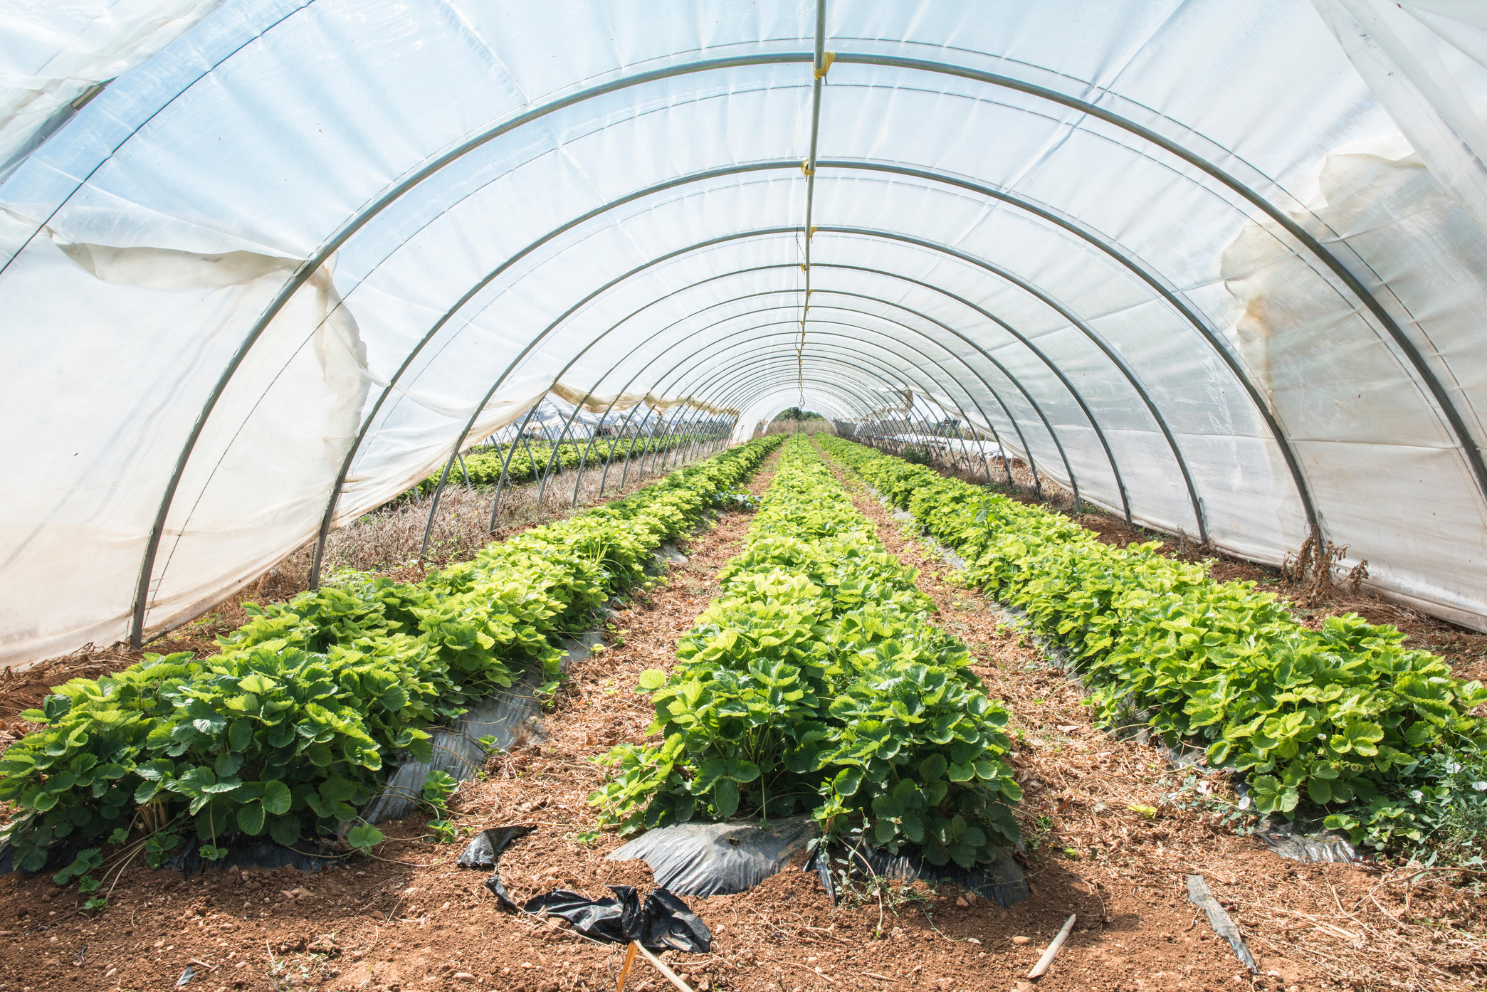
III. GIỚI HẠN SINH THÁI
Cho biết ưu điểm của trồng cây trong nhà lưới hoặc nhà kính
- Hạn chế được sự tác động xấu của các nhân tố sinh thái vô sinh và hữu sinh từ môi trường tự nhiên đến sự sinh trưởng và phát triển của cây trồng: tránh những tác động xấu bởi các yếu tố thời tiết cực đoan như mưa to, gió lớn, nắng to; bảo vệ cây trồng tránh tác động của côn trùng, động vật phá hoại.
- Có thể chủ động điều chỉnh các nhân tố sinh thái vô sinh như ánh sáng, nhiệt độ, độ ẩm,… để giúp cây trồng sinh trưởng và phát triển tốt, cho năng suất cao.

Slide 31
Môi trường sống của sinh vật bao gồm tất cả những gì bao quanh sinh vật, có tác động trực tiếp hoặc gián tiếp tới quá trình sinh trưởng và phát triển của sinh vật. Có bốn loại môi trường sống chủ yếu: môi trường trên cạn, môi trường dưới nước, môi trường trong đất và môi trường sinh vật
Nhân tố sinh thái là các nhân tố của môi trường có tác động tới sinh vật, gồm nhóm nhân tố sinh thái vô sinh và nhóm nhân tố sinh thái hữu sinh
Giới hạn chịu đựng của sinh vật đối với một nhân tố sinh thái nhất định gọi là giới hạn sinh thái, ngoài giới hạn này sinh vật sẽ không tồn tại được

